Slide 1
落实新课标理念、打造高品质课堂-----以选择性必修一为列

Slide 2
第一部分
一、理解课标要求

Slide 3
1、理解课程课标要求
历史选择性必修课程是学生根据个人兴趣、升学需求而选择修习的课程，设《国家制度与社会治理》《经济与社会生活》和《文化交流与传播》三个模块。各模块由若干学习专题构成，在各专题下的具体内容依照时序进行表述，呈现中外历史多方面的重要内容，引领学生从政治、经济与社会生活、文化等不同视角深入认识历史。
《普通高中历史课程标准》
《普通高中历史课程标准》

Slide 4
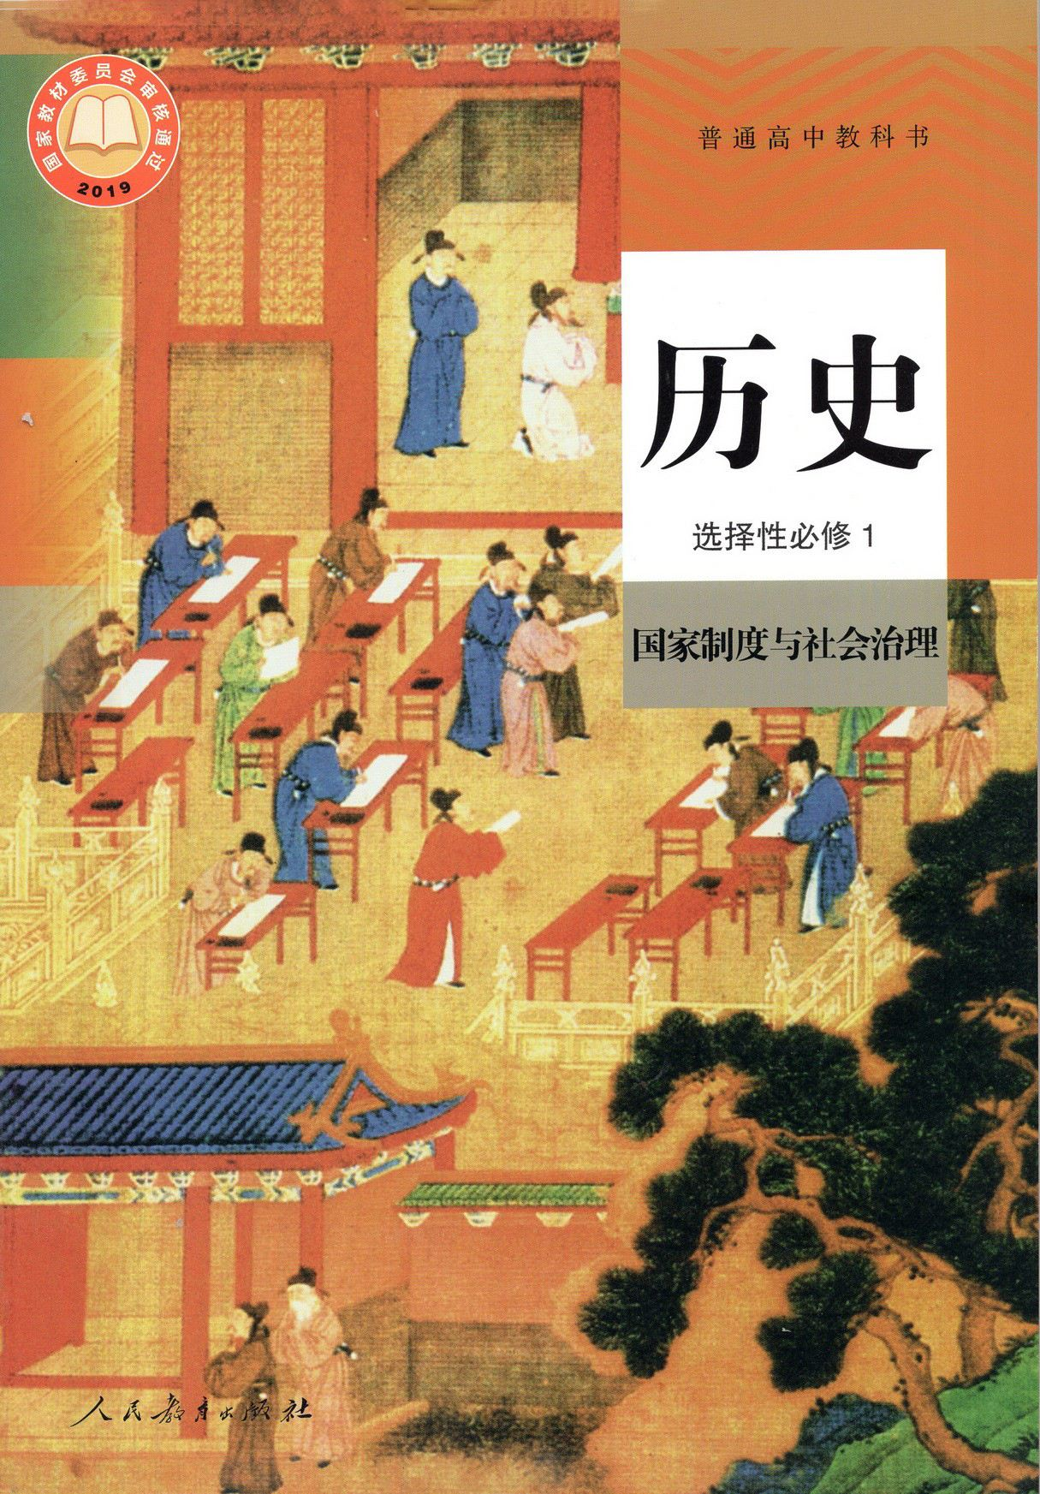
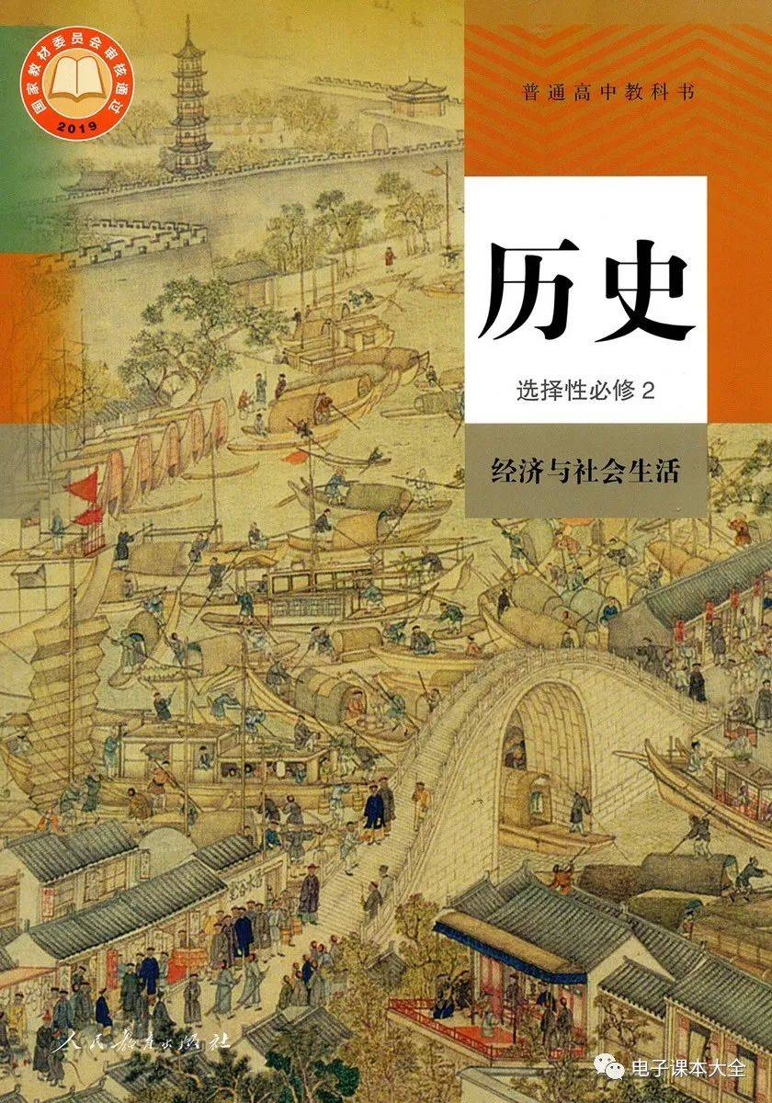
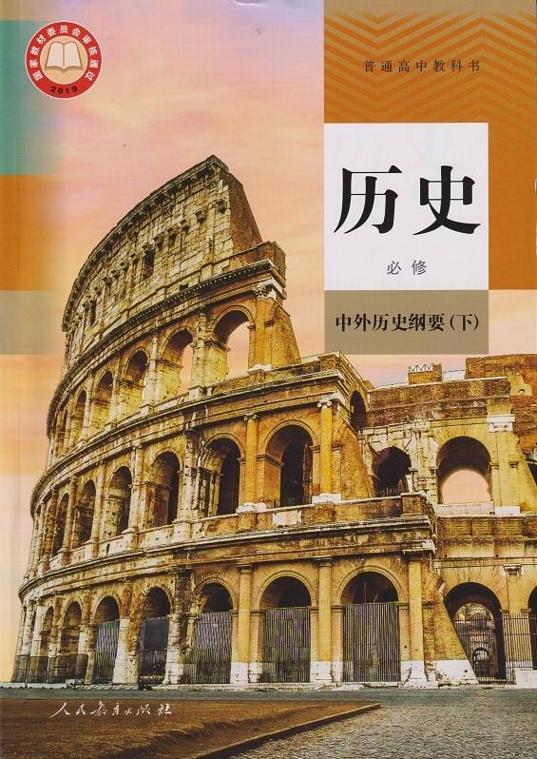
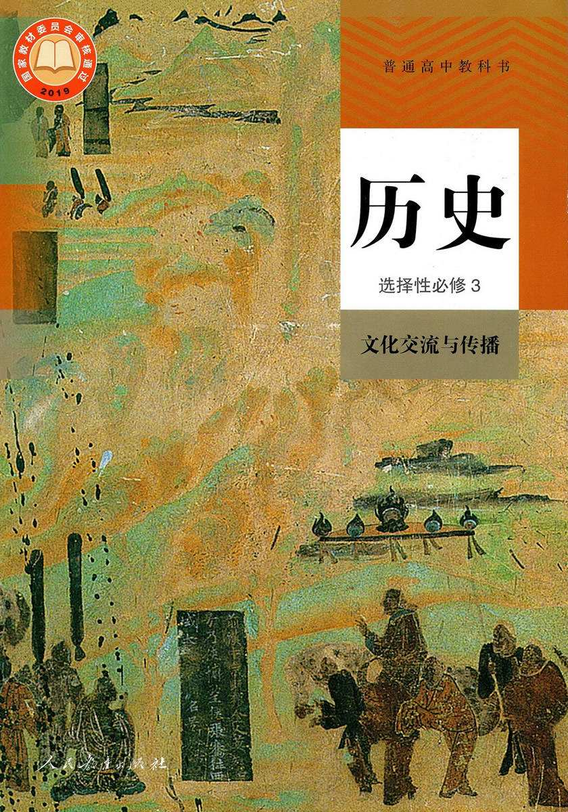
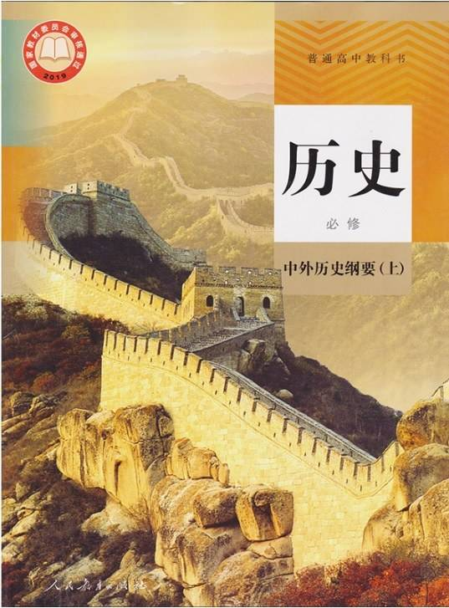
互为补充
宏观背景
观察切面
人类社会演变的基本脉络
多角度观察人类社会历史
必修与选择性必修在课程设计之时就密不可分

Slide 5
通史加专题

Slide 6
2、三门选择性必修课程的设计角度
选必1《国家制度与社会治理》：
选必2《经济与社会生活》：
选必3《文化交流与传播》：
在历史上国家是从哪些方面进行有效治理的而不是仅从政治体制、政治事件的角度去认识
通过国家制度和社会治理的相关内容，揭示人类政治生活的发展。
从经济与社会生活的角度，揭示人类社会的发展，充分认识生产方式的变革对人类社会发展所具有的革命性意义。
经济与社会生活是通过哪些途径不断发展的而不是仅从经济体制本身的结构及特点去认识
从交流与传播的不同方式切入，展示不同文明、不同人群之间的联系与互动，理解文化交流与传播在文明进步中的重要作用。
人类文化是通过哪些方式得以传播与发展的而不是仅从文化本身的具体形态及内容去认识

Slide 7
选择性必修课程的设计思路
在必修课程的基础上进一步拓展 使学生从多角度对历史进行认识
选定重点，聚焦问题，加强探究
留给师生的课堂活动以更多空间

Slide 8
3.课程要求
通过专业理论和专业技能的学习，强化学生的史学专业基础，使学生的历史学科核心素养不断得到提高。历史学科的核心素养是指:唯物史观、时空观念、史料实证、历史解释、家国情怀。历史选择性必修课程1《国家制度与社会治理》的要求也是这样。

Slide 9
选必1:《国家制度与社会治理》
【内容要求】
本课程通过国家制度和社会治理的相关内容，揭示人类政治生活 的发展。本课程由6个专题组成，是在必修课程基础上的递进与拓展。
人类社会进入文明时代的一个重要标志是国家的产生，国家统治 依赖一系列制度建设，包括建立组织和制定规则。以权力分配、机构 设置和运行为主的政治体制，规定了国家制度的基本框架。人事管理、 法律、外交、财政都是国家制度不可或缺的重要组成部分，社会治理 则是国家关注的重点。自古及今，东西方各国的制度建设和社会治理 经历了漫长而曲折的发展历程，积累了丰富的经验和深刻的教训，不 能脱离特定社会政治条件和历史文化传统来抽象评判。学习这些内容， 加深学生运用唯物史观的阶级分析方法，对上层建筑的各领域的实质 进行深入分析，认识国家治理体系和治理能力现代化的重要性。

Slide 10
选必1:《国家制度与社会治理》
【学业要求】
通过本模块的学习，学生能够基本认识中国古代国家制 度和社会治理措施的主要发展线索，同时能够简单了解欧美 国家在制度建设和社会治理方面的重要成就及其历史渊源，
并且初步掌握当代中国国家制度和社会治理措施的由来和概 况 (唯物史观、时空观念、史料实证); 通过学 习 ，能够认 识到制度会随着社会变迁而变化，任何一种制度都不是十全 十美的；不同国家和地区的制度，应当在坚持自身优秀传统 的基础上，从社会实际状况出发，互相取长补短，臻于完善 (唯物史观、历史解释、家国情怀)。

Slide 11
给学生历史发展大趋势的直观认识
点
具体生动的重大史事
线
历史发展的基本线索
面
在重大史事和基本线索的基础上呈现相对完整的知识结构

Slide 12
教材学习难点
总体容量偏大
内容涵盖面广
知识点密度大
课文较为浓缩
表述若明若暗

Slide 13
选择性必修教材施教现状
庞杂的知识量
有限的课时
不兼容的知识体系
不更新的教学模式
核心素养目标与实际教学的偏离

Slide 14
第二部分
选择性必修一材的体例结构

Slide 15
选择性必修教材和教学的初印象
1.专题史，但教材体系不同于必修1.2.3
2.增加了史学新的研究成果和跨学科的内容
3.高二课时充裕，教学深浅难以把握。
走班制衍生出的各种新问题。
Notes:
1.体例虽然都是专题，但是叙述方式不一样，中外交织，时空交错；
内容不同于必修1.2.3的政治、经济和思想文化的历史
2.新的史学成果，我们习惯了接受以往教材的结论，新教材体现的知识体系有新东西，对我们自己的知识储备提出了新的挑战。

Slide 16
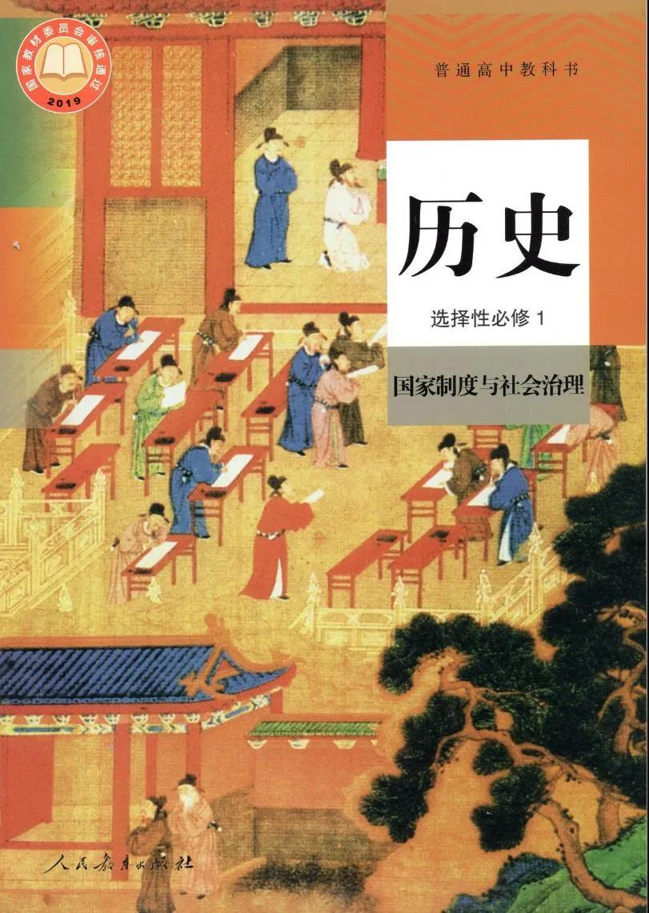
课标要求，本课程通过国家制度和社会治理的相关内容，揭示人类政治生活的发展。

Slide 17
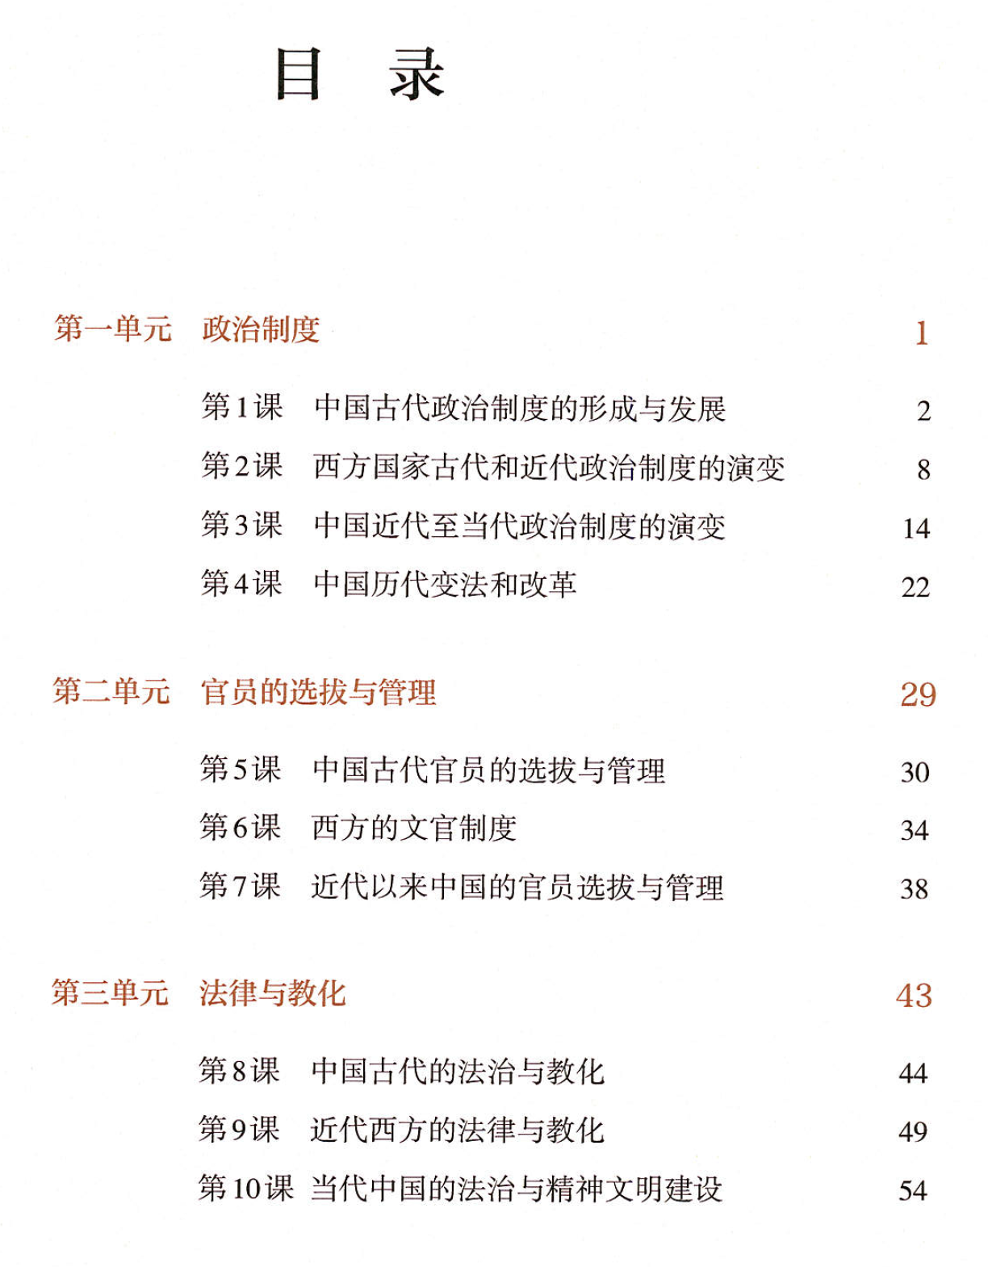
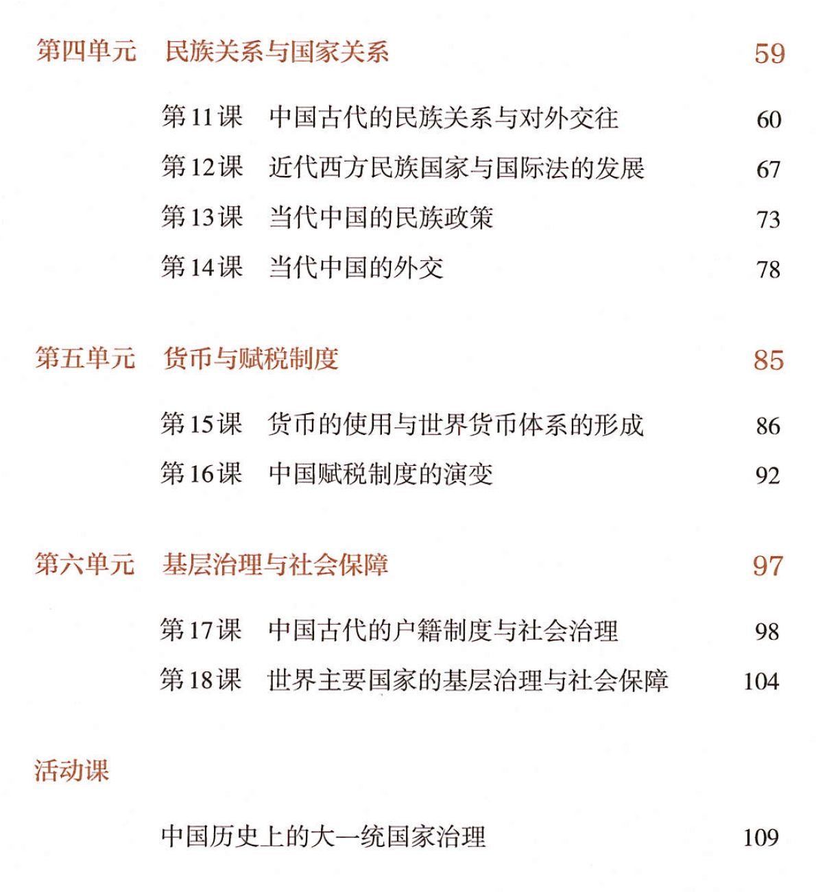
本课程由7个专题组成

Slide 18
模块1 国家制度与社会治理
人类社会进入文明时代的一个重要标志是国家的产生，国家统治依赖一系列制度建设，包括建立组织和制定规则。
正确认识模块主题与单元之间的关系
Notes:
以权力分配、机构设置和运行为主的政治体制，规定了国家制度的基本框架。
人事管理、法律、外交（民族关系）、财政都是国家制度不可或缺的重要组成部分，社会治理则是国家关注的重点。

Slide 19
模块一
国家制度与社会治理
内容要求
漫长曲折
社会经济政治
历史传统文化
世界、中国
历程
评判
唯物史观
国家
建立组织
人类进入文明时代
统治
制度建设
制定规则
第六单元
范畴
政治体制
人事管理
法律
外交
财政
社会治理
第一单元
第二单元
第三单元
第四单元
第五单元
第六单元
权力分配
机构设置运行
官员的选拔与管理
法律与教化
民族关系和国家关系
货币与税收
基层治理与社会保障

Slide 20
史事
学业要求
学生
基本认识
初步掌握
简单了解
中国古代国家制度和社会治理措施的主要发展线索
当代中国国家制度和社会治理措施的由来和概况
欧美国家在制度建设和社会治理方面的重要成就及其历史渊源
认识
制度会随着社会变迁而变化，
任何一种制度都不是十全十美的
不同国家和地区的制度，应当在坚持自身优秀传统的基础上，从社会实际状况出发，互相取长补短，臻于完善
历史学科核心素养

Slide 21
课程目标：
（一）、加强学生的唯物史观素养。
（二）、强化学生的时空观念。
（三）、进一步强化学生的史料实证意识与能力。
（四）、进一步培养学生的历史解释能力。
（五）、进一步涵养学生的家国情怀。

Slide 22
理解某一个制度的历史概念，并围绕该制度构建比较清晰、完整的历史知识。【点】
探明某一制度产生的历史背景，以及与该制度有关的历史渊源；在了解该制度基本内容的基础上，重点分析这一制度的特点及作用，并认识该制度对当时及以后的影响。
围绕模块主题特点和学业要求的【教学提示】

Slide 23
【教学提示】
2. 注重引导学生在时序和空间框架下正确解释历史上政治文明的演进；
通过与思想政治课程相关内容的整合，增强学生对当今中国制度建设与发展的自信心和责任感。【线】
Notes:
比如，九品中正制背景：东汉末年，社会失序，乡闾评议困难，豪强地主势力崛起；选官的标准是家世、道德和才能，体现的是中央政府和豪强势力妥协下的用人机制，与察举制下的选官标准相比，它体现了选官标准走向客观的评价，有一定的进步性
雅典的民主制度。

Slide 24
【教学提示】
3. 要以唯物史观为指导，从历史发展的角度引导学生认识国家制度和社会治理的措施。【面】
要从历史的角度考虑具体的国情和当时的社会状况，明了某一制度
创立所要解决的社会问题或反映的经济基础。
要对某一制度的创新之处和存在的缺陷进行辩证的分析；
要注意某一制度创立之后的演变：是否在以后有不断完善或问题暴露、积累、激化的情况等；
对不同国家制度的比较，目的是使学生更清楚地认识不同国家各自的特点，以及相互之间的异同，但绝不能脱离特定的社会政治条件和历史文化传统，抽象评判先进落后、优劣。

Slide 25
【教学提示】
从传统的教学设计到现在的“教学设计”。
教材内容是依托。不可教教材， 而是要用教材教。
即依托课程标 准，把教学内容变为学生可学习、 可探究的内容。

Slide 26
第三部分
选必与纲要知识的有效整合

Slide 27
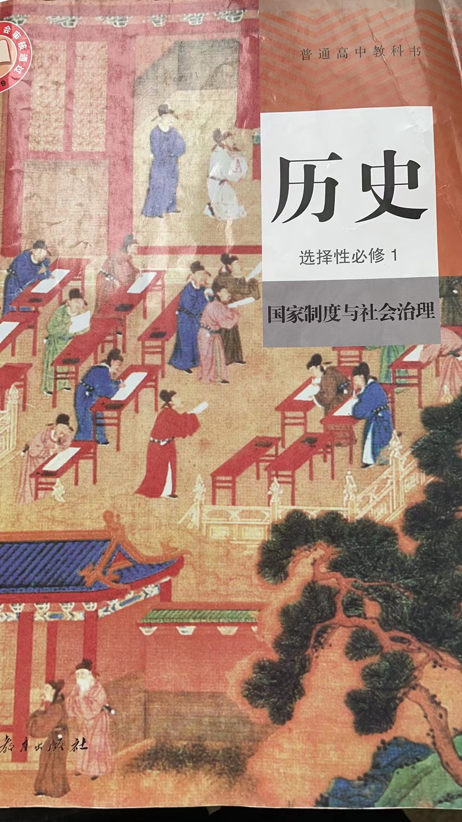
主要思路
1.
由选必到纲要
从纲要到选必
深化选必内容与多元认知历史发展脉络
总结阶段特征及构筑历史内在联系
加强历史纵横向联系的整合
强化历史多元发展整合

Slide 28
第一单元的重要概念
国家制度：体现一国阶级统治的基本制度，广义包括国体和政体，有时被当作“政治制度”的同义语。狭义专指国体，即国家的阶级性质，社会各阶级在国家中的地位。
政治制度：通常指政权的组织形式，即政体。广义包括政治领域的各项制度。
政治体制：保证国家政治权力的形成和行使的各种组织制度、管理方式和行为规范的综合。通常包括政权组织形式、国家结构形式、政府管理形式以及选举制度、人事制度、领导制度、公民权利保障制度等。
行政制度：指有关国家行政机关的组成、体制、权限、活动方式等方面的一系列规范和惯例。

Slide 29
选择性必修一 国家制度与社会治理
主题一：政治制度
主题二：官员的选拔与管理
主题三：法律与教化
主题四：民族关系与国家关系
主题五：货币与赋税制度
主题六：基层治理与社会保障
中央集权
郡县制度
尊儒制度
科举制度
赋税制度
国有专营制度
户籍制度
基层治理
社会教化
监察制度
中央集权与四大基本制度
基于纲要 递进拓展
中外关联 古今贯通

Slide 30
示例1：君主专制中央集权政治体制的演变
时段 | 中央行政制度
秦朝 | 皇帝制度、三公九卿制
汉朝
魏晋南北朝
隋唐
宋朝
元朝
明朝
清朝
三公九卿制
西汉中朝，东汉尚书台
方式1：重用亲信近臣，形成新的权力中枢来强化皇权
三省体制
三省六部制
方式2：多人分割宰相权力，使其相互牵制来削弱相权
二府三司
中书省
内阁
军机处

Slide 31
【案例1】
《纲要上》秦的统一：比较比较郡县制和分封制（讲主干）
郡县制的意义：
实现了对地方政权直接有效的控制，加强了中央集权，
巩固了国家统一，促进了各地经济文化交流。

Slide 32
《选必1》先秦和秦朝的政治制度：比较郡县制和分封制（补充丰富）
类别 | 分封制 | 郡县制
建立基础 | 血缘关系 | 按地域划分
官员产生 | 世卿世禄 | 郡县长官由皇帝任命，不能世袭，俸禄制
官员职责 | 封地内有行政权， 拥有土地管理权 | 辖区内行使行政管理权，对土地无管理权
官吏权利 | 拥有封地和相应爵位 | 官吏只有俸禄，无封地
与中央关系 | 地方有行政权、财权、军权，独立性强； | 中央垂直管理地方，地方服从中央，有利于加强中央集权
性质 | 贵族政治 | 官僚政治
历史作用 | 前期巩固了统治， 易导致割据势力 | 有利于中央集权的加强和国家的统一
Notes:
官吏由皇帝任免调动， 官位概不世袭

Slide 33
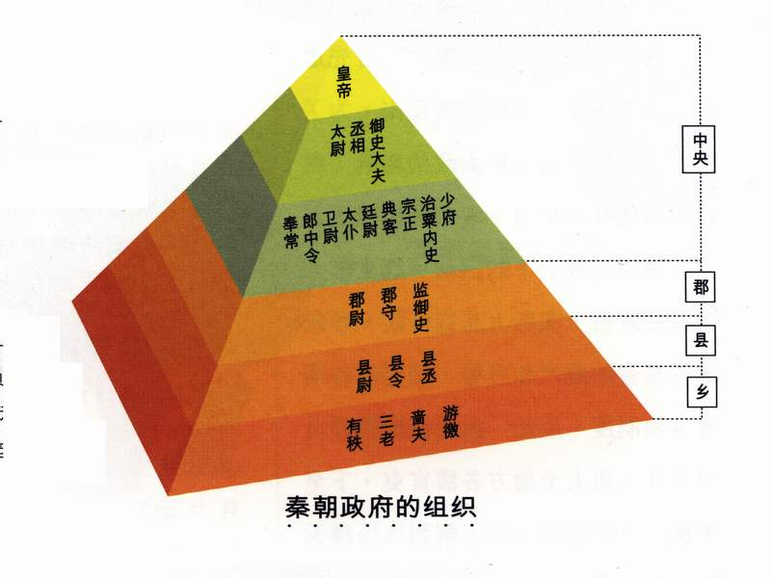
确立中央集权制度
《纲要》
《选必1》
《选必1》
皇帝制度
决策方式：
公卿廷议，
皇帝裁断
三公
九卿制
以文书推行行政管理
郡县制
上计制：考核官员

Slide 34
第四部分
选必一备课建议

Slide 35
根据课程标准中学业质量的规定，本模块作为选择性必修课程，学生通过学习，其学业质量应达到水平3或水平4的相关要求。结合本模块的具体内容，应重点注意以下几点:
第一，通过对中外国家制度和社会治理演变进程的学习，学会从生产力与生产关系、经济基础与上层建筑的辩证关系来理解历史 上的发展变化，并能够史论结合、实事求是地论述历史与现实问题。
第二，能够从制度变迁和比较的角度，理解历史上的变化与延续、统一与多样、局部与整体及其意义。在对中外制度进行独立探究的过程中，能够将其置于具体的时空框架下；能够选择恰当的时空尺度对其进行分析、综合、比较，并在此基础上作出合理的论述。
第三，能够从制度角度对历史进行反思，汲取经验教训，更全面、客观地认识历史和现实社会问题。

Slide 36
教 学 策 略 如 下：
1.确定单元主题学习的教学思路

Slide 38
2.合理取舍 ， 灵活整合教材内 容：
 历 史教师根据课程 目 标 、 教学 情 境 、 师生个性和 教 学要 求对历 史教材进行 教材信 息 的 增减 、 课程 资源 的 删 补和 知 识 体系 的 再造 。 
3.以 学生为 中 心：
（1）、 遵循 学生 的 接 受 能 力。
（2）、 注重学 习 方法 的 多 样性。
（3）、了 解学 生 的 需要。
（4）、 遵循 高 中 生 心理特点。

Slide 39
4、教师不断提高自身专业素质。想要进行好本模块内容，教师需要具有相当好的相关知识储备。需要一定的程度的政治学、管理学、法学、外交学、财政学方面的知识。这就要求教师不断地学习，主义扩展和更新自己的知识结构。


